Slide 1
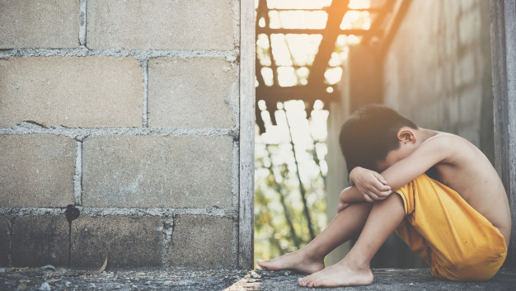
TCM
APRESENTA
VIOLÊNCIA CONTRA CRIANÇAS E ADOLESCENTES
2020

Slide 2
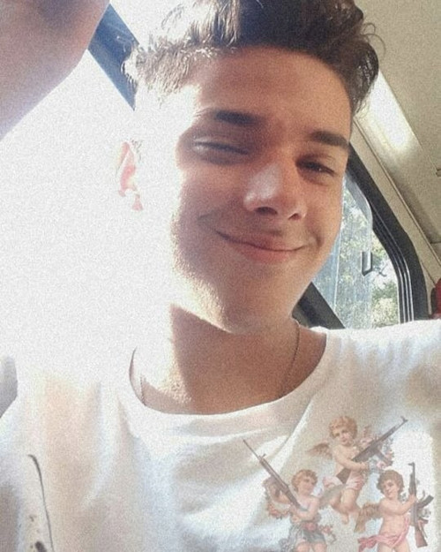
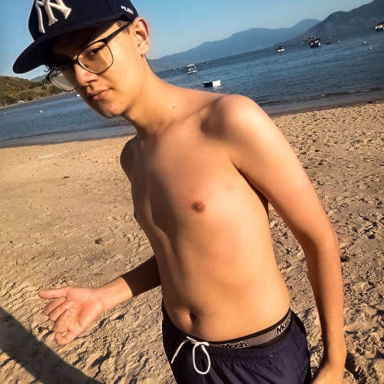
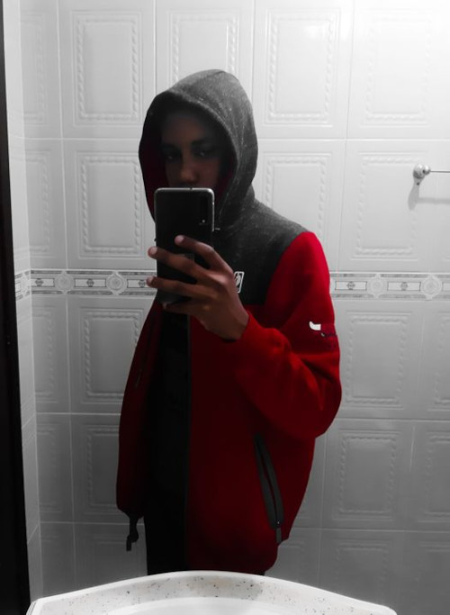
Integrantes
Bruno Guilherme;
16 Anos
Apresentador
André Mendes;
17 Anos;
Programador
Leandro
Reis;
16 Anos;
Multimídia

Slide 3
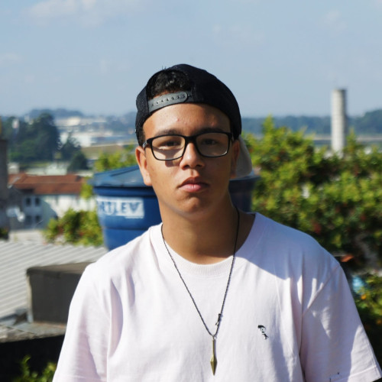
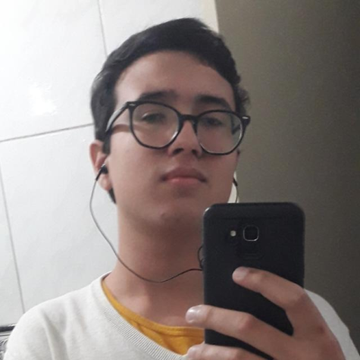
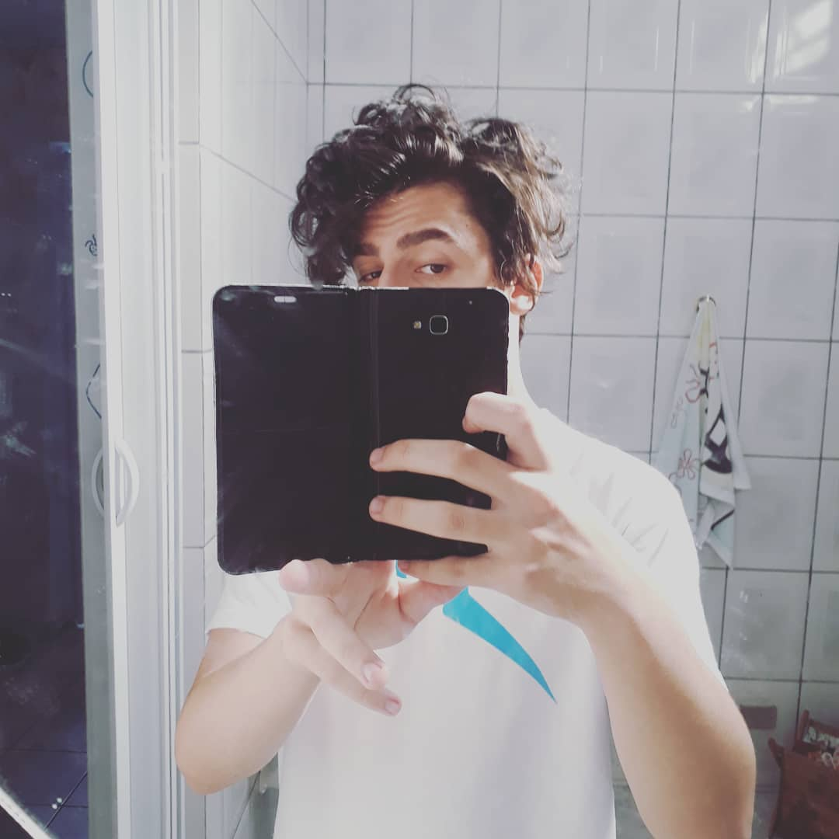
Integrantes
Kaio
Pereira;
16 Anos
Designer
Jonas
Viana;
16 anos;
Programador
Marco
Antonio;
16 Anos;
Conteúdo

Slide 4
Paleta de Cores
#632B46
#0D090A
#252D40
#F7F7F7
#85002A

Slide 5
Tipografia
NEXA
Montserrat
A, B, C, D, E, F, G, H, I, J, K, L, M, N, O, P, Q, R, S, T, U, V, W, X, Y, Z
a, b, c, d, e, f, g, h, i, j, k, l, m, n, o, p, q, r, s, t, u, v, w, x, y, z
0, 1,2,3,4,5,6,7,8,9
A, B, C, D, E, F, G, H, I, J, K, L, M, N, O, P, Q, R, S, T, U, V, W, X, Y, Z
a, b, c, d, e, f, g, h, i, j, k, l, m, n, o, p, q, r, s, t, u, v, w, x, y, z
0,1,2,3,4,5,6,7,8,9

Slide 6
Logotipo

Slide 7






Linguagens Usadas
FRONT-END
BACK-END

Slide 8
Modelagem de Dados

Slide 9
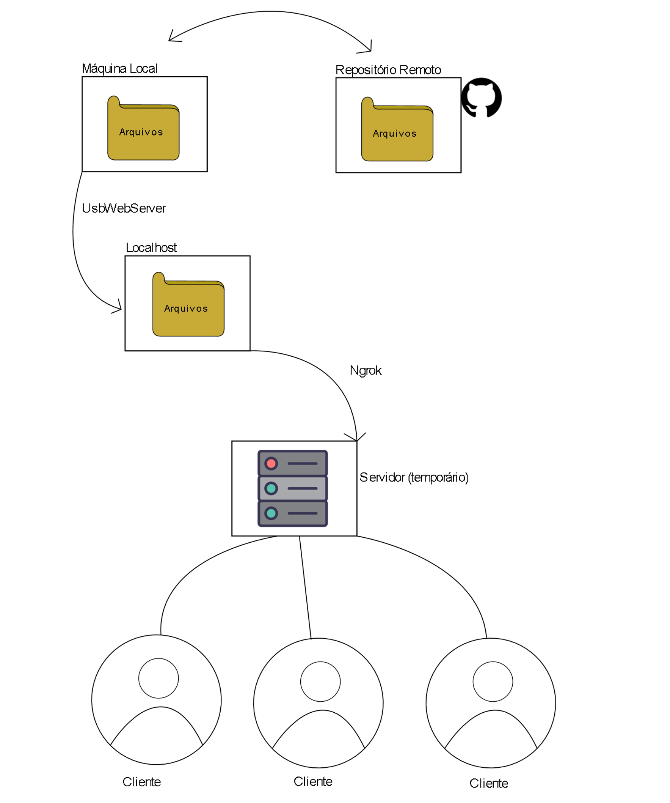
Topologia de Redes

Slide 10
Referencias
https://www.abrasco.org.br/site/noticias/posicionamentos-oficiais-abrasco/sobre-a-violencia-contra-criancas-adolescentes-e-jovens-brasileiros/40061/
http://www.cremeb.org.br/wp-content/uploads/2016/12/03-Violencia-contra-menor-Dra-Sabine-Kateb.pdf
https://drauziovarella.uol.com.br/reportagens/como-reconhecer-e-agir-ao-suspeitar-de-violencia-contra-criancas/
http://tabnet.datasus.gov.br/cgi/deftohtm.exe?sim/cnv/obt10uf.def
https://veja.abril.com.br/brasil/brasil-registra-diariamente-233-agressoes-a-criancas-e-adolescentes/

Slide 11
Finalização

